Slide 1
Avril 2023
Comparaison PAC aérothermique et géothermique

Slide 2
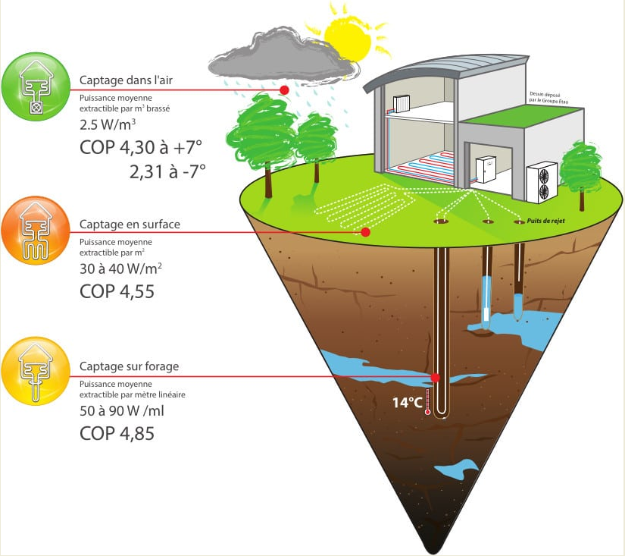
Haute θ, eau sanitaire
Basse θ
Piscine
rafraîchissement l’été
12°C
PAC aérothermique et PAC géothermique

Slide 3
PAC Air
3 x m²
eau > 6 m
4 m³h / 250 m²
12°C
1 ml / m²
200 ml maxi
Géothermie :
3 sources de calories possibles

Slide 4
PAC Air
12°C
Comparaison COP coefficient de performance

Slide 5
PAC Air
PAC géothermique
12°C
> Facture EDF : - 50 %

Slide 6
Subventions
Particuliers : MaPrimeRénov’ et CEE
De 5 000 € à 16 000 €
Pour géothermie ou PAC air
Entreprises ou SCI : fonds chaleur
50 € / MWh « vertueux » consommés pendant 20 ans
Que pour la géothermie
Ce qui représente 50 % à 80 % de l’investissement
(Réglés 80 – 20, chantier et solde après un an d’exploitation)

Slide 7
Géothermie ou PAC air
Surface à chauffer | Géothermiepar forage | PAC air | Particuliers aides | Entreprises fonds chaleur | Économie d’énergie / an
100 m2 | 21 000 € | 15 000 € | 5 à 16 000 € | 10 500 € | 500 €
250 m2 | 56 000 € | 22 000 € | 5 à 16 000 € | 28 000 € | 1 400 €
Solde Géothermie : 28 000 €
RT 2020, HSP 2,5 m
Chauffage seul, par plancher chauffant
Altitude 500 m
kWh : 24c€
Donnée à titre indicatif hTVA
PAC air : 22 000 €
Delta couvert en 4 ans

Slide 8
Coûts d’investissement
€
Coûts chaufferie
Coûts forage ou puits
Total
Fonds chaleur
m2 à chauffer
100 250 500 1000
100 250 500 1000
Géothermie par forage
Géothermie par puits
Coût réel = total – fonds chaleur

Slide 9
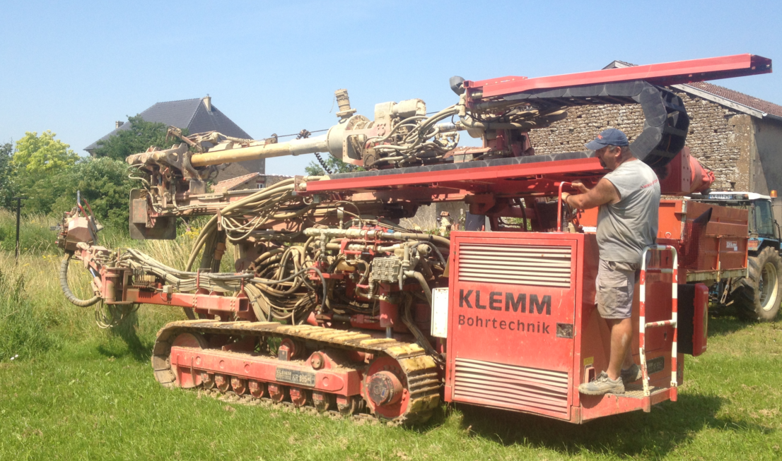
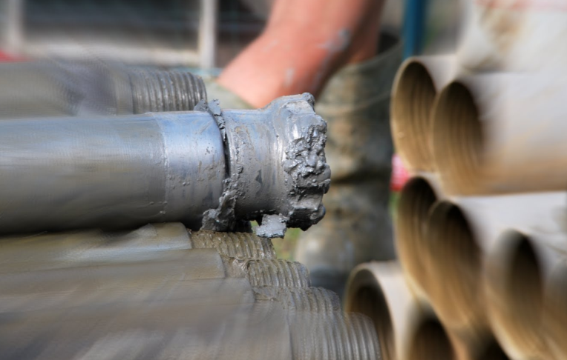
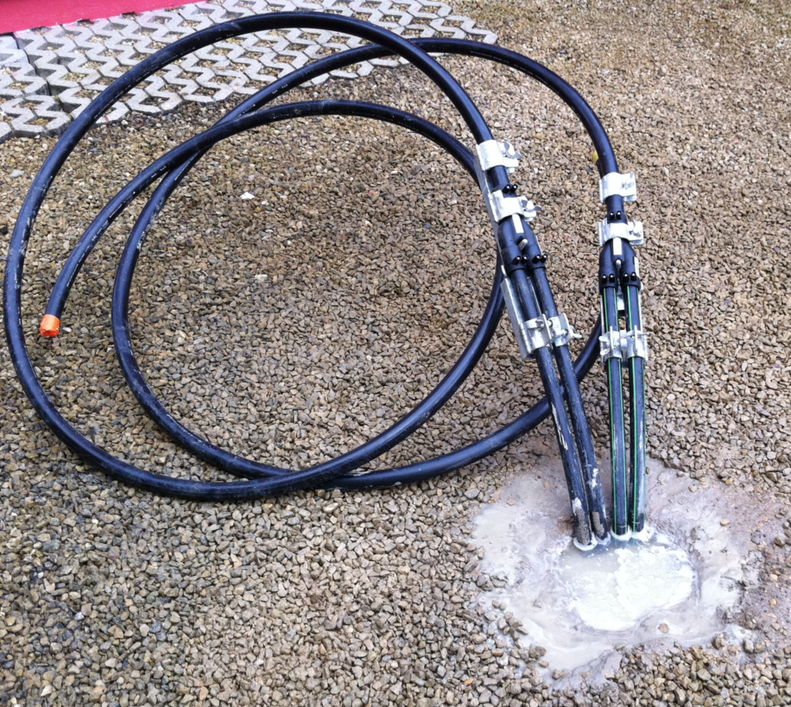
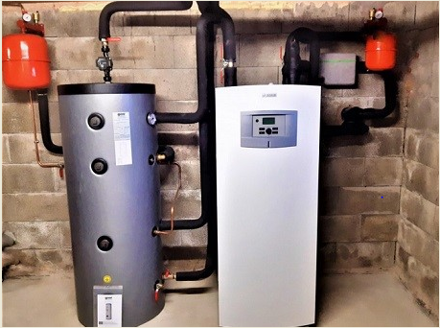
Chantiers réalisés

Slide 10
Confiez-nous votre projet !
Surfaces à chauffer, déperditions du bâtiment
Altitude
Caractéristiques (plancher chauffant, radiateurs, eau sanitaire, piscine, rafraîchissement)
Implantation (forages référencés ?)
Tel : 06 77 03 47 45 - Tel : 07 50 75 12 60
www.geothermie-france-conseil.fr
geothermie.france@orange.fr
France INN SAS, 610 route du château 73230 Barby

